Slide 1
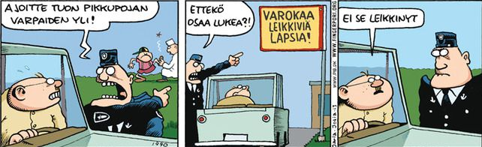
Tutustukaa Abitreenit-sivuston linkkien kautta sensorien kirjoitustaidon koetta koskeviin vinkkeihin.
Millaiset piirteet ovat artikkelien valossa leimallisia hyvätasoisille lukutaidon vastausteksteille?
Mitkä vinkit tallettaisitte sydämeenne, ja mitkä kaipaisivat lisävalotusta?

Slide 2
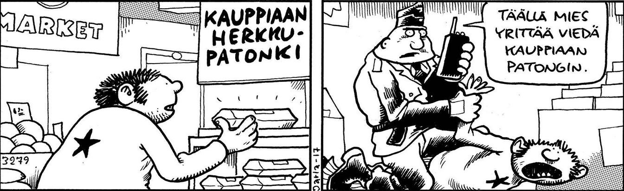
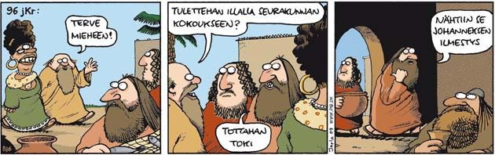
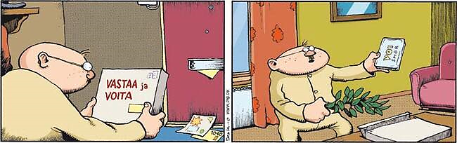
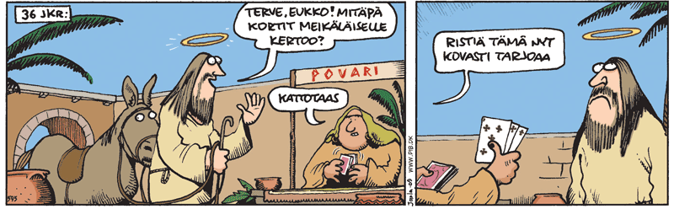
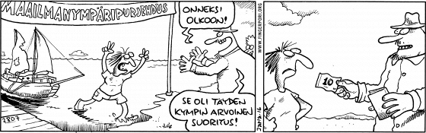
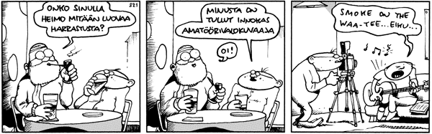
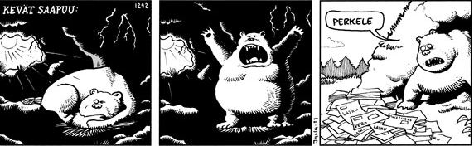
Lukutaidon koe
Lukutaidon kokeessa arvioidaan kokelaan kriittistä ja kulttuurista lukutaitoa eli taitoa eritellä, tulkita, arvioida ja hyödyntää monimuotoisia tekstejä tietoisena niiden tavoitteista, ilmaisukeinoista ja konteksteista.
Tehtävät liittyvät esimerkiksi aineistona olevien tekstien merkityksiin, rakenteisiin, ilmaisuun, tematiikkaan, vastaanottoon ja kontekstiin sekä niiden välisiin suhteisiin.

Slide 3
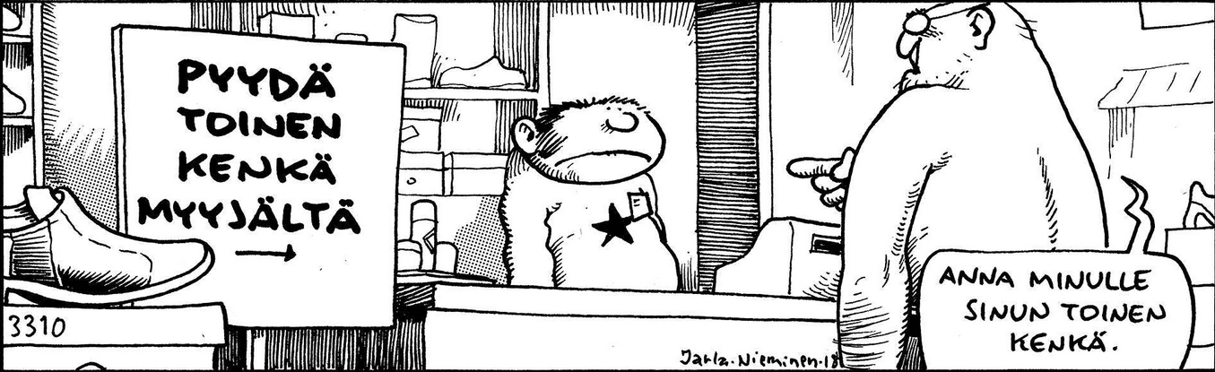
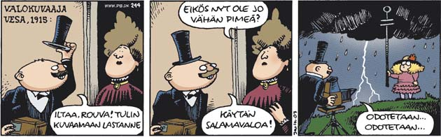
Kokeessa on kaksi osaa. http://yle.fi/plus/abitreenit/2019/kevat/AX-fi/index.html
Osa I keskittyy asia- ja mediatekstien, osa II kaunokirjallisten ja muiden fiktiivisten tekstien analysointiin ja tulkintaan
Molemmissa osissa on tarjolla kaksi tehtävää. Kokelas valitsee yhden tehtävän kummastakin osasta eli vastaa yhteensä kahteen tehtävään.
Yksittäinen tehtävänanto yksi- tai kaksiosainen. Yksiosainen tehtävä edellyttää yhtenäisen pidemmän ja kaksiosainen kahden lyhyemmän tekstin tuottamista.
Maksimipistemäärä: 30 p. + 30 p. = 60 p.
Kaksiosaiset tehtävät:
1. osa 12 p. arvoinen: tehtävänanto voi ohjata keskittymään yksityiskohtiin, vastaus voi olla luettelomainen ja laajuus on pienempi kuin 18 ja 30 pisteen tehtävissä
2. osa 18 p. arvoinen

Slide 4
Lukutaidon kokeessa kukin tehtävä arvioidaan erikseen. Kunkin vastauksen alin pistemäärä on 0 pistettä. Ylin pistemäärä on yksiosaisissa tehtävissä 30 pistettä ja kaksiosaisissa tehtävissä 18 tai 12 pistettä. Näin kaksiosaisenkin tehtävän kokonaispistemäärä on 30 pistettä. Pisteityksessä käytetään vain alla olevassa taulukossa 2 mainittuja pistemääriä.
arviointiskaalat: erinomainen – erittäin hyvä – hyvä – tyydyttävä – välttävä – heikko – riittämätön
lukutaidon kokeessa käytettävät pistemäärät
30 pisteen tehtävä | 30 – 25 – 20 – 15 – 10 – 5 - 0
18 pisteen tehtävä | 18 – 15 – 12 – 9 – 6 – 3 - 0
12 pisteen tehtävä | 12 – 10 – 8 – 6 – 4 – 2 – 0

Slide 5
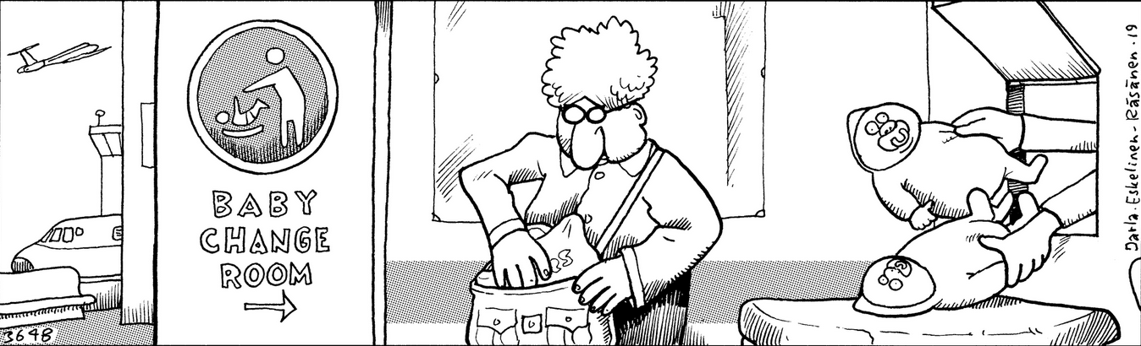
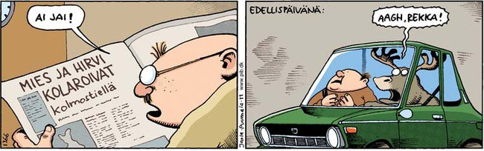
Asia- ja mediateksteihin keskittyvä osa I (erittelevä, kriittinen lukutaito): tehtävissä voidaan esimerkiksi pyytää
vertailemaan tekstejä
nostamaan esiin teksteistä löytyviä näkemyseroja tai ristiriitoja ja selittämään niitä
pohtimaan niiden uskottavuutta ja luotettavuutta
tulkitsemaan tekstejä konteksteihin sijoittamisen avulla
analysoimaan ja pohtimaan eri ilmaisumuotojen tapoja rakentaa merkityksiä.

Slide 6
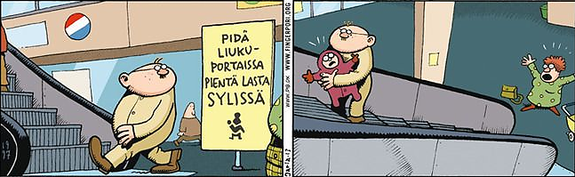
Kaunokirjallisiin ja muihin fiktiivisiin teksteihin keskittyvä osa II (tulkinnan taito): tehtävänannot voivat esimerkiksi ohjata
erittelemään, analysoimaan ja tulkitsemaan tekstejä ja niiden ilmaisutapoja
vertailemaan tekstejä
tulkitsemaan niitä tietystä näkökulmasta tai suhteessa tekstin aika- tai lajikontekstiin.

Slide 7
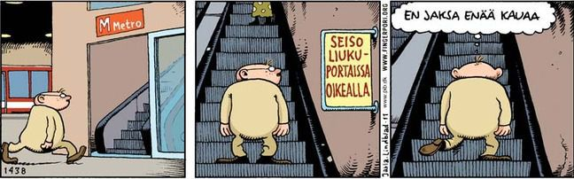
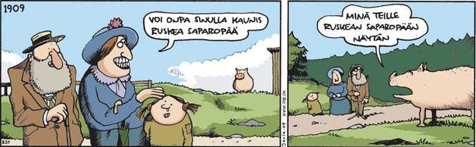
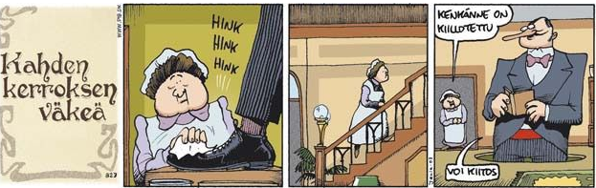
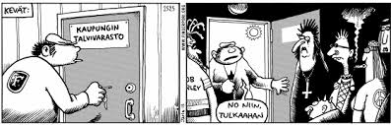
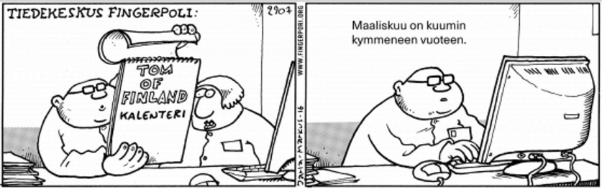
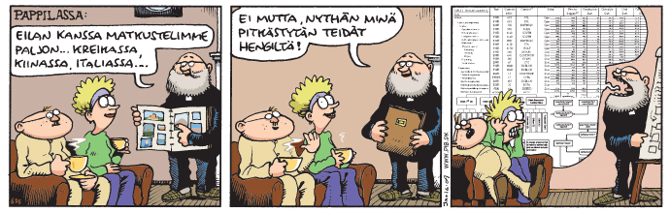
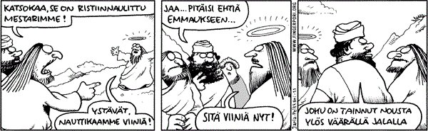
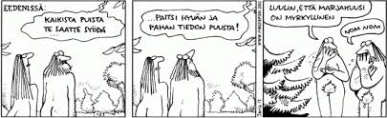
Aineistoina
asiatekstit
kaunokirjalliset tekstit
kuvat, graafit
monimuotoisia, autenttisia aineistoja: kirjoitettujen, kuvallisten ja graafisten tekstiaineistojen lisäksi voidaan laajan tekstikäsityksen mukaisesti käyttää myös erilaisia audiovisuaalisia tekstejä, esimerkiksi mainoksia, videoita, animaatioita tai katkelmia televisio-ohjelmista, elokuvista tai näytelmistä, äänitiedostoja, esimerkiksi katkelma radiohaastattelusta, uutislähetyksestä tai kuunnelmasta
verkkotekstit tai -sivustot

Slide 8
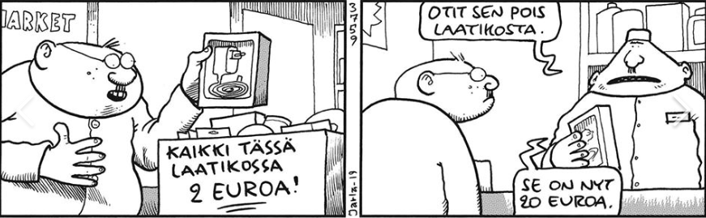
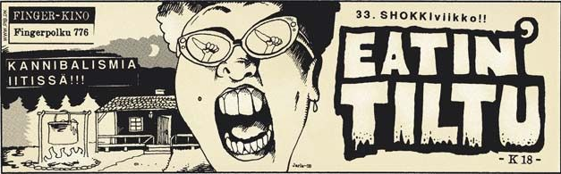
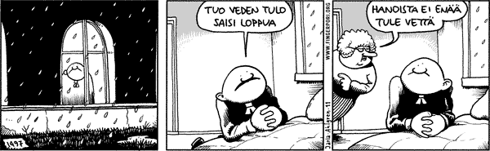
Lukutaidon kokeen arviointikohteet ovat ns. tärkeysjärjestyksessä
kokonaiskuva lukutaidosta
• vastauksen sisältöainekset
• vastauksen esitystapa.

Slide 9
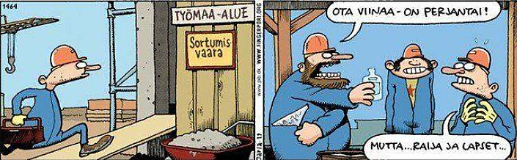
Tehtävänannon noudattaminen → tehtävänannot tarkkarajaisia; toimi käskyjen mukaisesti
- vastauksessa käsiteltävä sitä, mitä käskymuodot käskevät tekemään: tutkittava, miten aineistoa on luettava: vertaile, arvioi, erittele, tulkitse…
- selvitettävä tekstin aihe, tekstilaji, tavoite/teema, kohderyhmä, konteksti
Jos tehtävänanto vaatii tarkastelemaan vaikkapa tekstin (audiovisuaalisia) kerronnan keinoja tai argumentaatio- ja retorisia keinoja, osoita silti, mikä on niiden tehtävä tekstikokonaisuudessa (esim. omakohtaisiin kokemuksiin vetoamisen vakuuttavuus, värien symboliset merkitykset).

Slide 10
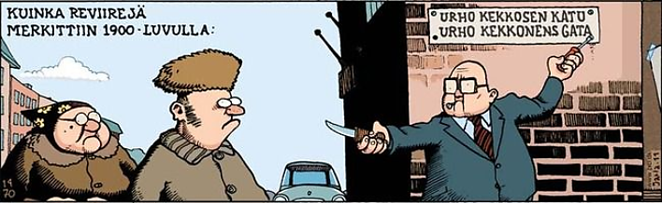
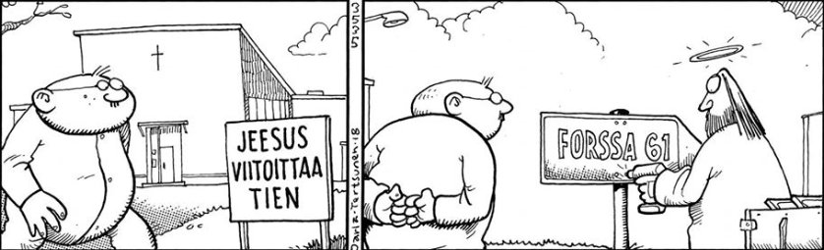
Vastaustekstin sisältöainekset (ns. HEP-kaava):
riittävästi havaintoja ja päätelmiä tehtävänannon määrittelemästä näkökulmasta
vastauksessa esitetyt havainnot, väitteet ja tulkinnat perusteltu tekstiesimerkein ja kontekstihavainnoin → huom.: vastausten tiiviyden vuoksi myös viittaukset tiiviitä
päätelmiä käytettyjen keinojen tehtävistä
erittely ja tulkinnat sopivalla abstraktiotasolla, käsitteiden käyttö
pääosassa tekstien analyysi, eivät omat pohdinnat tekstin pohjalta!!!

Slide 11
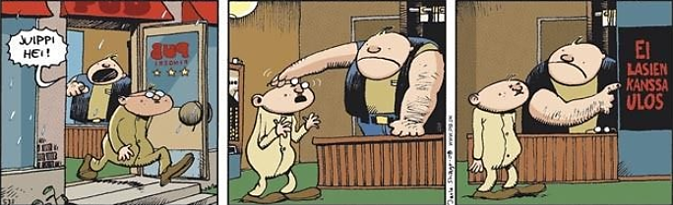
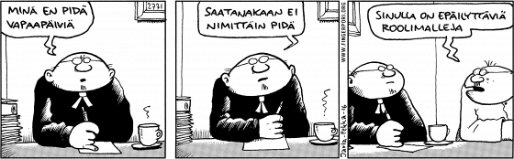
Vastauksen esitystapa
kieli ei painotu arvioinnissa, mutta erinomainen arvosana edellyttää selkeää ja helposti ymmärrettävää tekstiä, tekstin jaksottamista, kappaleiden rakenteen tasapainoisuutta ja selkeitä virkerakenteita
vastaus selkeä ja loogisesti etenevä kokonaisuus
havainnot ryhmitelty tarkoituksenmukaisesti
luettelomuotoinen vastaus jäsentynyt ja hyvin muotoiltu
vastausta ei otsikoida
vastauksen alussa nimetään aineisto (viittaus)
vastauksen alussa kerrotaan keskeinen ongelma tai tutkimuskohde
vastauksen asia etenee koko ajan toistelematta asioita
vastaus loppuu, kun analyysi on valmis, ilman mitään loppuylevöintiä.

